Slide 1


Misstänkt penicillin- allergi hos vuxna och provokation inom primärvården
Uppdaterad 2025-01-17
Strama Västra Götaland
Notes:
2023-06-21, uppdaterad 2025-01-17
Powerpointpresentation som kan användas vid fortbildning av vårdcentralens personal. Anteckningarna under bilderna är ett stöd för den som håller i presentationen, exempelvis Stramas kontaktläkare. Denna presentation handlar om misstänkt penicillinallergi hos vuxna och provokation – handläggning på vårdcentral.

Slide 2
Jag är ALLERGISK
mot penicillin! Det står
väl i journalen?
Varning penicillin!
Penicillin?
Det tål jag inte!
Jag brukar alltid
få annan antibiotika
för jag tål inte
penicillin.
Jag får klåda i
underlivet av
penicillin.
Jag får utslag
av penicillin.
Cave pc!
Jag blev helprickig
när jag var 4 år och
åt penicillin. Klåda?
Ingen aning.
Penicillin?
Nej, det tål jag inte,
Jag får diarré.
Cave pc??
När jag var liten fick
jag röda prickar av penicillin,
säger min mamma.
Jag blir så illamående
av Kåvepenin. Jag vill
ha något annat.
En gång fick jag utslag av något antibiotika, vet
inte vilket, nästa gång gick det bra. Vet inte vad
jag fick då.
Notes:
Överkänslighetsreaktioner, särskilt hudutslag, är mycket vanliga vid penicillinbehandling. De flesta är lindriga och beror inte på IgE-förmedlad eller annan allvarlig mekanism. Vanligen är reaktionerna icke-allergiska och beror på bakomliggande infektion eller biverkan med god prognos. Antalet felaktiga varningsmärkningar för penicillinallergi är mycket stort.
Många patienter uppger att de inte ”tål penicillin”. Om patienten anger magbesvär, är det ju inte så svårt att förklara att det är en biverkan, inte en allergi, men alla övriga som uppger utslag – hur ska vi tänka då och varför är det så viktigt att utreda?

Slide 3

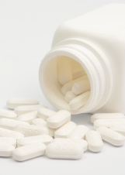
Varför är det så viktigt att utreda?
Andrahandspreparat:
Ökad risk för biverkningar
I vissa fall sämre klinisk effekt
Ofta bredare spektra med större påverkan på patientens mikrobiota
Ökad risk för resistensutveckling
Notes:
Felaktiga varningsmärkningar för penicillin leder till förskrivning av andrahandspreparat med ökad risk för biverkningar och i vissa fall sämre klinisk effekt.
KLICKA
Det har ofta bredare spektra med större påverkan på patientens mikrobiota (normalflora) och ökad risk för resistensutveckling.
Uppgiven pc-allergi har i studier visats öka risken för postoperativa infektioner med 50 % när andrahandsantibiotika används och patienter har ökad risk att drabbas av Clostrioides difficile samt MRSA och VRE i miljöer där dessa bakterier förekommer mer frekvent. Det är alltså inte bara onödigt med CAVE PC om det inte behövs, det kan vara direkt skadligt också.

Slide 4

När en reaktion uppkommit:
Ge patienten en akuttid:
Bakomliggande infektion?
Preparat?
Symtom?
Tidssamband – när kom reaktionen?
Notes:
Patient som fått antibiotikabehandling och får någon form av reaktion där misstanke finns om läkemedelsbiverkan, bör därför få en akuttid för att verifiera och dokumentera reaktionen (bakomliggande infektion, preparat, symtom och tidssamband i förhållande till insättning av behandlingen). Gör en bedömning och ta initiativ till utredning vid misstänkt penicillinallergi.
Hur ska vi tänka vid olika typer av reaktioner?

Slide 5
Hudutslag utan klåda
Aldrig uttryck för en IgE-förmedlad reaktion
Behandlingen behöver inte avbrytas
Ingen utredning behövs
Penicillin kan ges i framtiden
Notes:
Den vanligaste reaktionen är hudutslag utan klåda. Hur brukar dessa utslag se ut? Låt gärna deltagarna diskutera.
Exantemet är ofta ospecifikt, inte sällan är det ett virusexantem. Det är vanligt med makulopapulösa eller morbilliforma utslag. Utslaget har god prognos.
KLICKA
Den här typen av utslag är aldrig uttryck för en IgE-förmedlad reaktion och behandlingen behöver inte avbrytas.
KLICKA
Det behövs inte någon utredning och penicillin kan ges i framtiden.
Ovanstående gäller också för magbesvär med illamående/diarré.

Slide 6
Hudutslag med klåda eller lindrig urtikaria som kommer > 3 dygn efter behandlingsstart
IgE-förmedlad reaktion är osannolik
Behandlingen avbryts
Antibiotikabyte rekommenderas om indikation kvarstår
Peroral provokation i primärvården i infektionsfritt intervall
Notes:
Hudutslag med klåda eller lindrig urtikaria som kommer > 3 dygn efter behandlingsstart. Varför är tidsaspekten så viktig?
Allergiska reaktioner uppträder vanligen i början av behandlingen
Studier omfattande alla åldersgrupper har visat att anafylaxi debuterar inom 60 minuter efter start av antibiotika i 96 procent av fallen. Allvarliga reaktioner kommer MYCKET sällan efter 72 timmar efter given dos. Allergiska IgE-förmedlade reaktioner mot penicilliner och cefalosporiner är alltså ovanliga och försvinner sannolikt till stor del med tiden. Risken är mindre hos barn och extremt ovanlig vid peroral behandling.
Hur ska vi då tänka vid hudutslag med klåda eller lindrig urtikaria som kommer > 3 dygn efter behandlingsstart?
KLICKA
IgE-förmedlad reaktion är alltså osannolik men behandlingen avbryts. Antibiotikabyte rekommenderas om indikation för antibiotika kvarstår.
KLICKA
Planera för en peroral provokation i primärvården i infektionsfritt intervall. Avvakta med varningsmärkning av journalen tills utredningen är klar.

Slide 7
Peroral pc-provokation i primärvård
Risken för reaktion vid korrekt indikation är mycket liten
Specifikt IgE för pc behöver inte kontrolleras
Genomför provokationen i infektionsfritt skede
Notes:
Peroral pc-provokation i primärvården – törs vi genomföra det?
KLICKA
JA – risken för en reaktion är MYCKET liten förutsatt att indikationen är korrekt, se föregående bild. Observera att terapirådet avser vuxna patienter.
KLICKA
Man behöver i normalfallet inte kontrollera specifikt IgE för penicillin. Genomför provokationen i infektionsfritt skede så att inte en pågående infektion påverkar resultatet.
Reaktioner som ligger långt tillbaka tidsmässigt eller skett i barndomen medför sällan hög risk för reaktion vid provokation och provokation kan därför göras i primärvården. Vid osäkra anamnesuppgifter kan man kontrollera specifikt IgE för PcV och vid behov rådgöra med specialiserad allergisjukvård t.ex. genom frågeremiss innan provokation utförs.

Slide 8
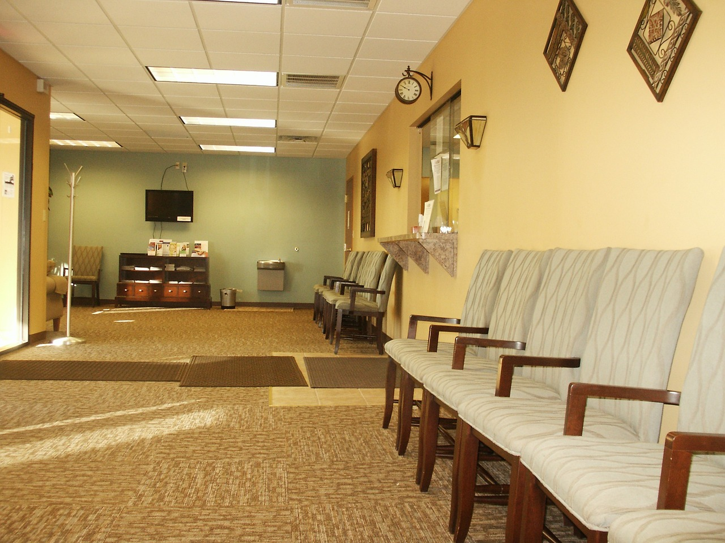
Peroral pc-provokation i primärvård
Ge peroralt PcV dos 0,8 - 1 g
Observera patienten minst en timme
Vid lindriga allergiska symtom, kontrollera vitalparametrar (allmäntillstånd, puls, blodtryck, pox). Om normalt: fortsatt observans.
Vid svårare allergiska symtom (snabbt uppkommen generell klåda/urtikaria, andningsbesvär och/eller blodtrycksfall) ge akutbehandling.
Notes:
Hur gör man praktiskt?
KLICKA
Ge peroralt PcV 0,8-1 g och observera patienten minst 1 timma. Om patienten reagerat på något annat preparat än PcV, t.ex. amoxicillin: ge då amoxicillin i dosen 500 mg.
Patienten kan sitta i väntrummet under observationstiden förutsatt att det finns någon personal, ev anhörig, som kan ha uppsikt.
KLICKA
Vid lindriga allergiska symtom, kontrollera vitalparametrar (allmäntillstånd, puls, blodtryck, saturation). Om vitalparametrarna är normala: fortsatt observans.
KLICKA
Vid svårare allergiska symtom (snabbt uppkommen generell klåda/urtikaria, andningsbesvär och/eller blodtrycksfall) ge akutbehandling.

Slide 9
Akutläkemedel tillgängliga
Adrenalin 0,3 mg i.m.
Kortison: T Betapred 0,5 mg 10 st
Vid klåda: Antihistamin T Desloratadin 5 mg 1-2 st
Vid andningsbesvär: Ventoline i spray och spacer 6-12 puffar eller nebulisator 5-10 mg
Det är mycket sällsynt med en allvarlig
allergisk reaktion vid korrekt indikation!
Notes:
Vilken akutbehandling ska vi ha möjlighet att ge?
KLICKA
Adrenalin 0,3 mg i.m. och tablett Betapred 0,5 mg 10 st
KLICKA
Vid klåda ger man även en antihistamin, i första hand tablett Desloratadin 5 mg 1-2 st.
Vid andningsbesvär ges Ventoline i spray och spacer 6-12 puffar eller nebulisator 5-10 mg.
Även om risken för en allvarlig allergisk reaktion vid korrekt indikation är mycket liten ska det på vårdcentralen finnas beredskap för anafylaxi med tillgång till akutläkemedel, möjlighet att vid behov sätta perifer venkateter och ge syrgas. Detta ger ökad trygghet. I Sverige har det endast rapporterats ett misstänkt dödsfall p.g.a. en anafylaktisk reaktion på PcV under de senaste 30 åren!

Slide 10
Peroral pc-provokation i primärvård
Vid hemgång (efter minst en timmas observation): Be patienten höra av sig om det uppkommer en misstänkt allergisk reaktion inom ett dygn.
Om patienten inte får några symtom, föreligger ingen penicillinallergi. Ta bort ev varningsmärkning. Patienten kan få penicillin i framtiden.
Vid lindriga/måttliga eller svårbedömbara symtom: Rådfråga allergolog.
Varning penicillin!
Notes:
Vid hemgång (efter minst en timmas observation): Be patienten höra av sig om det uppkommer en misstänkt allergisk reaktion inom ett dygn.
KLICKA
Om patienten inte får några symtom, föreligger ingen penicillinallergi. Ta bort eventuell varningsmärkning i journalen. Patienten kan få penicillin i framtiden.
KLICKA
Vid lindriga/måttliga eller svårbedömbara symtom: Rådfråga allergolog.

Slide 11
Hudutslag med klåda eller lindrig urtikaria som kommer ≤ 3 dygn efter behandlingsstart
IgE-förmedlad reaktion kan misstänkas
Behandlingen avbryts
Antibiotikabyte rekommenderas om indikation kvarstår
Provocera inte i primärvård
Ta specifikt IgE mot PcV efter minst 2 veckor
Remiss allergimottagning
Notes:
Hudutslag med klåda eller lindrig urtikaria som kommer ≤ 3 dygn efter behandlingsstart
KLICKA
I dessa fall kan det röra sig om en IgE-förmedlad reaktion. Avbryt behandlingen och byt antibiotika om indikation kvarstår.
KLICKA
Fortsatt utredning av penicillinallergi inom specialiserad allergisjukvård rekommenderas. Dessa patienter ska alltså INTE pc-provoceras i primärvården.
Specifikt IgE mot fenoximetylpenicillin (PcV), alternativt bensylpenicillin (PcG) eller amoxicillin, om denna typ av preparat getts, kontrolleras, tidigast efter 2 veckor, innan remiss skrivs. Ange provsvaret i remissen.
Varför ska vi ta provet när vi ändå remitterar till allergolog?
Det förenklar planeringen för allergimottagningen och möjliggör snabbare handläggning. Avvakta med varningsmärkning av journalen tills utredningen är klar.

Slide 12
Svår och utbredd urtikaria och/eller led- eller ansiktssvullnad
Behandlingen avbryts
Antibiotikabyte rekommenderas om indikation kvarstår
Stor recidivrisk – undvik penicillin fortsättningsvis!
Varningsmärk journalen! Biverkningsanmälan.
Anafylaxi eller mukokutant syndrom
Som ovan samt akutremiss sjukhus efter akutbehandling
Notes:
Svår och utbredd urtikaria och/eller led- eller ansiktssvullnad.
KLICKA
Det rör sig om FÅ patienter. Avbryt behandlingen och byt antibiotika om indikation kvarstår
KLICKA
Recidivrisken är stor varför penicillin måste undvikas fortsättningsvis. Varningsmärk journalen och skicka biverkningsanmälan. Vid behov kan kontakt tas med specialiserad allergivård för rådgivning, men dessa patienter behöver inte regelmässigt remitteras till allergimottagning.
KLICKA
Anafylaxi eller mukokutant syndrom. Det rör sig om ännu färre patienter.
KLICKA
Ge akutbehandling och remittera akut till sjukhus. Agera för övrigt som ovan.

Slide 13
Take-home-message
Överkänslighetsreaktioner, särskilt hudutslag, är vanliga vid penicillinbehandling. De allra flesta är INTE IgE-förmedlade.
Antalet felaktiga varningsmärkningar för pc-allergi är mycket stort.
Andrahandspreparat är ofta SÄMRE för patienten och innebär ökad risk för resistensutveckling.
ACCEPTERA ALDRIG DIAGNOSEN PC-ALLERGI UTAN ADEKVAT UTREDNING!
Notes:
Klicka stegvis.

Slide 14
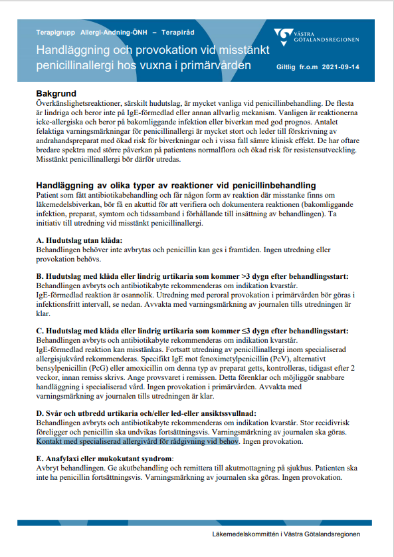
Terapiråd:
Handläggning och provokation vid misstänkt
penicillinallergi hos vuxna i primärvården
Notes:
Terapirådet ger oss gott stöd i handläggningen.

Slide 15





Det mesta som är prickigt är inte penicillin-allergi!

